Slide 1
Lua 游戏设计

Slide 2
本节内容
熟悉使用 Lua 集成开发环境 Decoda
熟悉LuaGameHost框架
贴图
声音播放
音乐播放
键盘、鼠标输入
定时器

Slide 3
Decoda 界面概览
Decoda 是一个开源的 Lua 集成开发环境和调试器
https://unknownworlds.com/decoda/

Slide 4
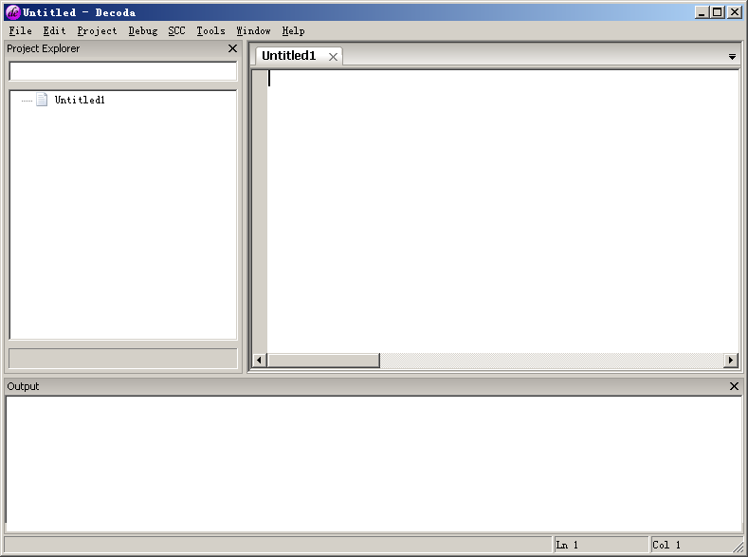
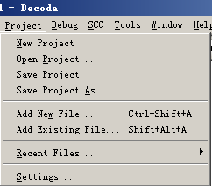
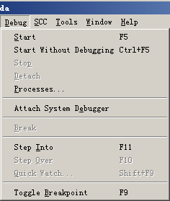
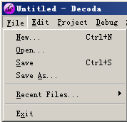
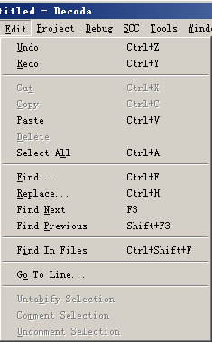
Decoda 界面概览

Slide 5
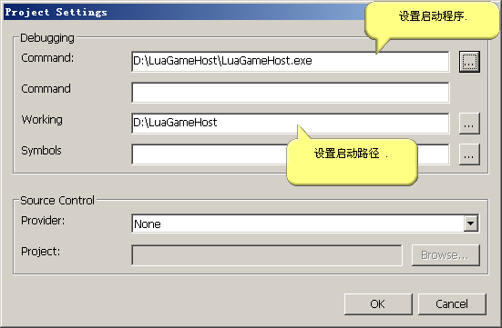
LuaGameHost 开发环境设置
建立新项目: 点击 Project 菜单→New Project
保存项目: 点击 Project 菜单→Save Project →选择保存文件名。注意，我们把它保存在 LuaGameHost.exe 所在的目录。
设置项目：点击 Project 菜单→Settings

Slide 6
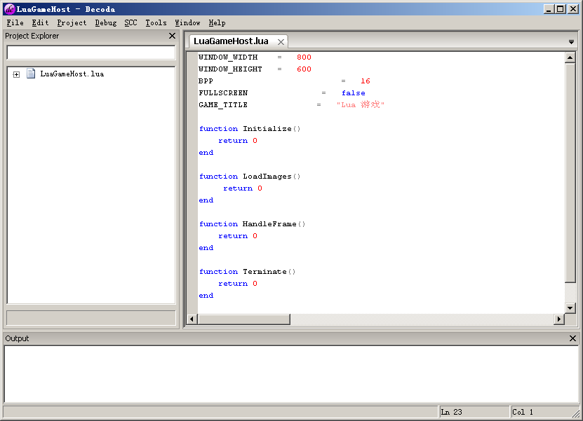
添加 Lua 脚本文件
添加LuaGameHost.lua: 点击 Project→ Add Existing File→选中 LuaGameHost.lua

Slide 7
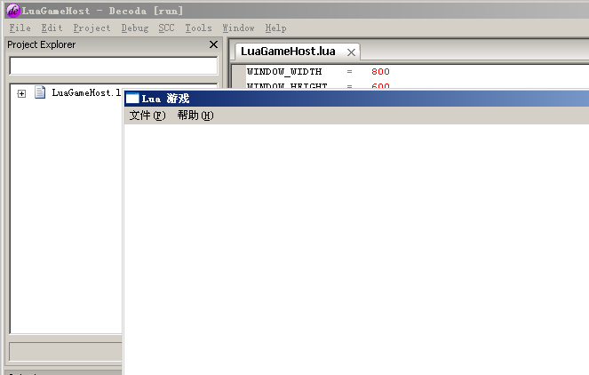
启动程序，调试脚本
按 F5 键即可启动程序

Slide 8
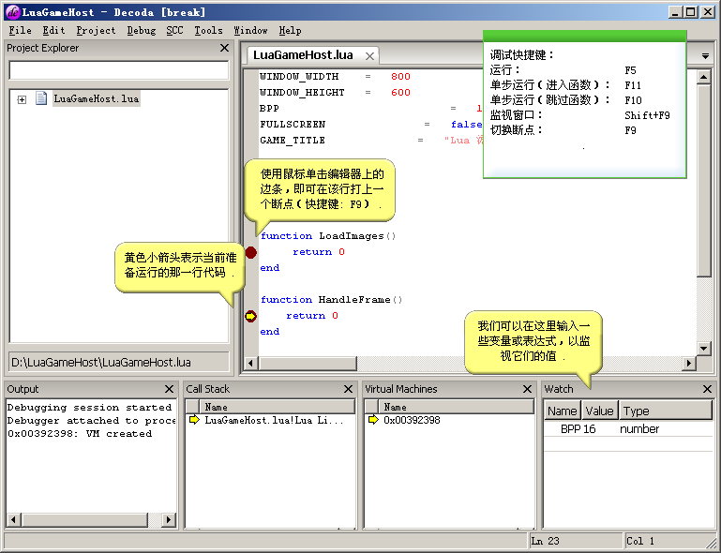
使用调试器

Slide 9
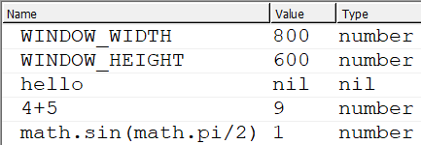
练习
请在监视窗口查看以下变量或表达式当前的值
  WINDOW_HEIGHT
  WINDOW_WIDTH
  Hello
  22*22
  math.sin(math.pi/2)

Slide 10
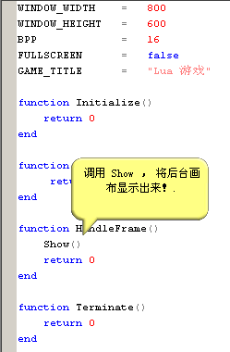
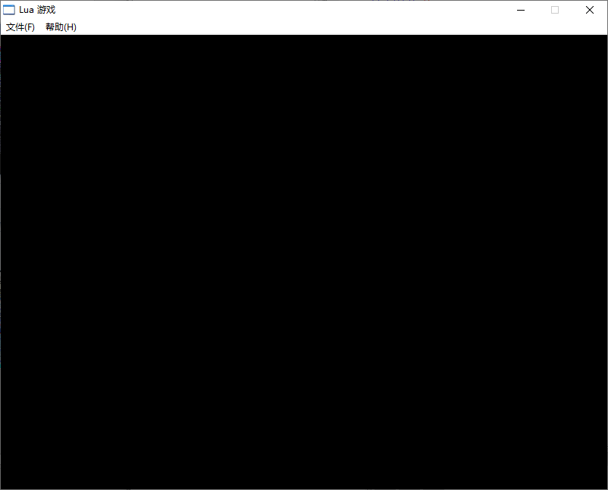
使用图象函数

Slide 11
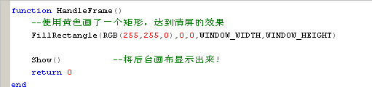
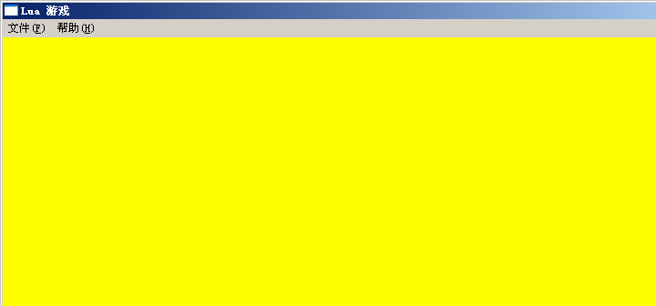
先清屏，再看看效果

Slide 12
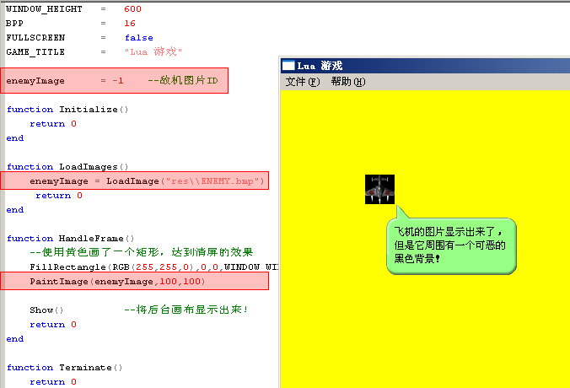
加载并显示图片

Slide 13
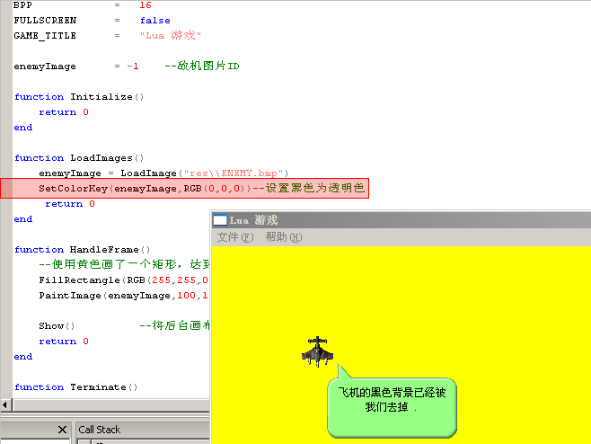
去掉背景色

Slide 14
练习
加载并显示我机的图片
加载死亡动画图片（dead.BMP）并显示其中的一帧
在画面中显示你的学号和姓名

Slide 15
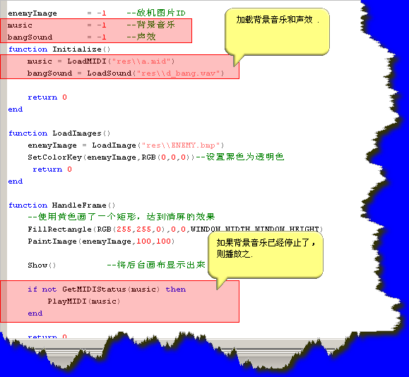
声效与背景音乐

Slide 16
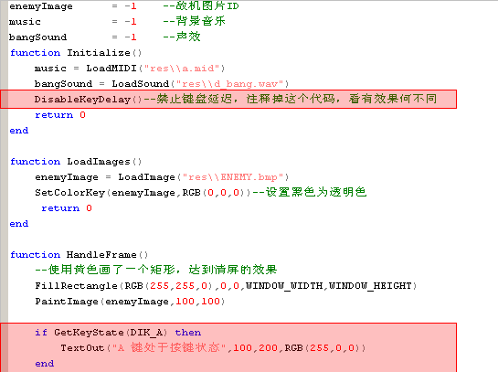
输入处理

Slide 17
课堂作业
显示自己的学号姓名。
点击鼠标后显示我机图片
思考题：可以按 Alt + Enter 切换全屏与窗口模式(当前lua游戏框架下win11操作系统不支持)

